Slide 1
Современные взгляды на долголетие в рамках национального проекта «демография»
Давайте подвинем старость

Slide 2
«Старение – это закономерно развивающийся разрушительный биологический процесс ограничения адаптации организма, это процесс увеличивающий вероятность смерти, сокращающий продолжительность жизни, способствующий появлению возрастной патологии при первичном изменении в наследственном аппарате»
Фролькис В.

Slide 3
Национальный проект «Демография» направлен на обеспечение увеличения продолжительности жизни населения, на создание условий для активного долголетия и качественной жизни людей преклонного возраста. Реализация проекта предусматривает ряд мероприятий по укреплению здоровья, увеличению периода активности, долголетия, а также нацелена на развитие всей гериатрической службы.

Slide 4
Никогда еще в России не говорили так много о жизни старшего поколения, как сегодня. ХХ век – век демографического взрыва и постарение идет ускоренными темпами. Это доказывает, что проблемы геронтологии и гериатрии не только актуальны, но и становятся все более значимыми, помогая людям бороться со старостью. Что же предлагают ученые, практические врачи, чтобы прибавить годы к жизни, овладеть секретами долголетия?

Slide 5
612.6 К 467
Кишкун, А. А. Биологический возраст и старение: возможности определения и пути коррекции : руководство для врачей / А. А. Кишкун. – Москва : ГЭОТАР-Медиа, 2008. – 976 с. - ISBN 978-59704-0786-8.
В руководстве обобщены современные концепции и практические подходы к изучению сущности патобиохимических и онтогенетических механизмов старения. Большое внимание уделено обоснованию патогенетических подходов к разработке программ управления старением. Дана оценка достижений в области технологий продления и улучшения качества жизни человека.

Slide 6
612.6 С 301
Семенков, В.Ф. Иммуногеронтология : Руководство для врачей / В.Ф. Семенков, В.И. Карандашов, Л.В. Ковальчук. – Москва : Медицина, 2005. – 208 с. ISBN 5-225-04095-0.
В книге представлены новые сведения о механизмах старения иммунной системы. Описаны возрастная инволюция тимуса и возрастная динамика иммунного ответа, а также взаимосвязи атеросклероза и иммунитета. Рассказано о феномене долгожительства и современных подходах к медикаментозной и немедикаментозной иммунокоррекции в геронтологии.
Предназначено для специалистов, занимающихся проблемами старения человека, продления и повышения качества жизни.

Slide 7
612.6 Р 851
Руководство по геронтологии и гериатрии : в 4 т. Т. 1 / под редакцией В.Н. Ярыгина, А.С. Мелентьева. – Москва : ГЭОТАР-Медиа, 2010. – 720 с. – ISBN 978–5–9704–1687–7 (т. I).
612.6 Р 851
Руководство по геронтологии и гериатрии : в 4 т. Т. 2 / под редакцией В.Н. Ярыгина, А.С. Мелентьева. – Москва : ГЭОТАР-Медиа, 2010. – 784 с. – ISBN 978-5-9704-1459-0 (т. II)
В I томе руководства раскрыты современные представления биологии, генетики, морфологии, физиологии, биохимии, биофизики и других медико-биологических наук о геронтогенезе и сдерживании преждевременного старения, особое место уделяется характеристике демографической ситуации в России и медико-социальной помощи пожилым.
Во II томе руководства читатель знакомится с основными клиническими характеристиками современного пациента гериатрической практики и многоликостью его «портрета».

Slide 8
«И сказал Господь: не вечно Духу Моему быть пренебрегаемым человеками потому, что они плоть; пусть будут дни их сто двадцать лет»
Бытие 6.3.

Slide 9
612.6 У 851
Уход за пожилыми: основы геронтологии, геронтопсихологии и гериатрии : учебное пособие / О. О. Заварзина, С. В. Шмелева, Е. А. Петрова, В. А. Яковлев. – Москва : ГЭОТАР-Медиа, 2016. – 224 с. - ISBN 978-5-9704-3887-9
В учебном пособии отражены основные понятия, связанные с процессом старения отражены его морфологические проявления. Дана оценка биологическим, социальным и медицинским аспектам геронтогенеза. Представлены исследования отечественных и зарубежных ученых, отражающих различные подходы к процессу инволюции. Особое внимание уделено психологическим аспектам старения.

Slide 10
612.6 С 56
Совершенствование паллиативной помощи пожилым людям / ВОЗ. – Копенгаген, 2005. – 40 с. - ISBN 92-890-2283-3.
В данной брошюре, предназначенной для руководителей и организаторов здравоохранения, рассматриваются потребности людей старшего возраста, различные профили болезней, от которых они страдают, потребность в вовлечении пожилых в процесс принятия решений, фактические данные, указывающие на эффективные виды паллиативной помощи, вопросы, которые нужно будет рассмотреть в будущем, пути улучшения услуг в этой области, а также повышение информированности работников здравоохранения по этим вопросам.

Slide 11
618 М 242
Манухин, И. Б. Качество жизни и климактерий / И. Б. Манухин, В. Г. Тактаров, С. В. Шмелев. – Москва : Литтерра, 2015. – 320 с. – ISBN 978-5-4235-0179-2.
Исследование качества жизни – надежный и эффективный метод оценки общего благополучия человека. Комплекс проблем, возникающих у женщин в постменопаузе, привлекает все большее внимание ученых различных специальностей. В книге рассмотрены факторы, влияющие на качество жизни женщин в климактерии: дерматопатии, сексуальные расстройства, остеопороз, остеопения, сахарный диабет, ишемическая болезнь сердца, артериальная гипертензия; представлены современные данные о демографии в России и в мире.

Slide 12
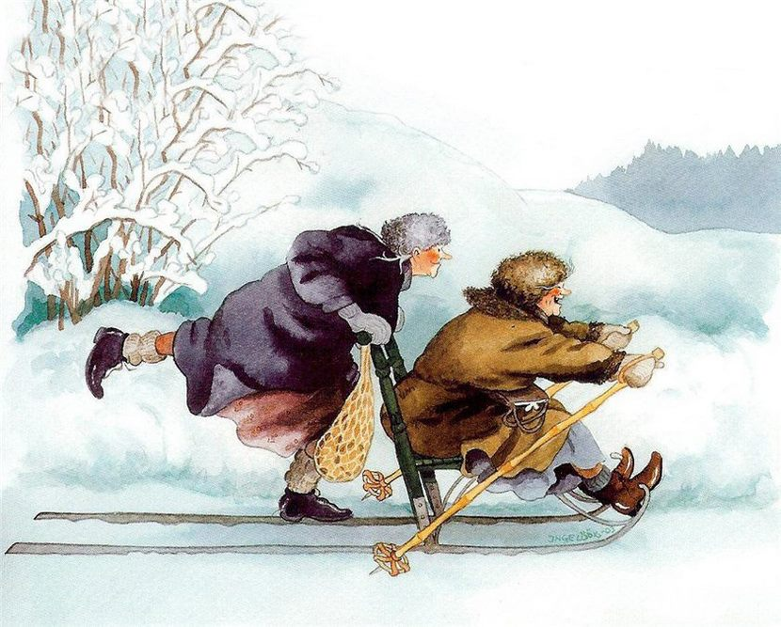
Социальные и экономические возможности меняют наше сознание, и хочется надеяться, что не только медики, но и все гражданское общество не останутся равнодушными к проблемам долголетия и помогут окружающим понять, что «время коснется всех», а значит, надо быть добрее, заботливее, внимательнее. Формирование новой концепции медицинской помощи пожилым с учетом современных научных достижений и международного опыта – важная задача, над которой работают наши органы здравоохранения совместно с геронтологами и гериатрами.

Slide 13
«Клиническая геронтология» – научно-практический медицинский журнал / Учредитель Медико-технологическое предприятие НЬЮДИАМЕД. Москва, 2019. – один раз в два месяца сдвоенными номерами. – ISSN 10607-2499.
Журнал знакомит читателя с фундаментальными вопросами биологии, патофизиологии старения, особенностями течения и терапии различных заболеваний в позднем возрасте, современными методами диагностики и лечения, социальными вопросами, организацией здравоохранения, этическими вопросами, законодательством. Предназначен для практических врачей различных специальностей и социальных работников, которым приходится постоянно решать клинические и социальные проблемы больных пожилого и старческого возраста.

Slide 14
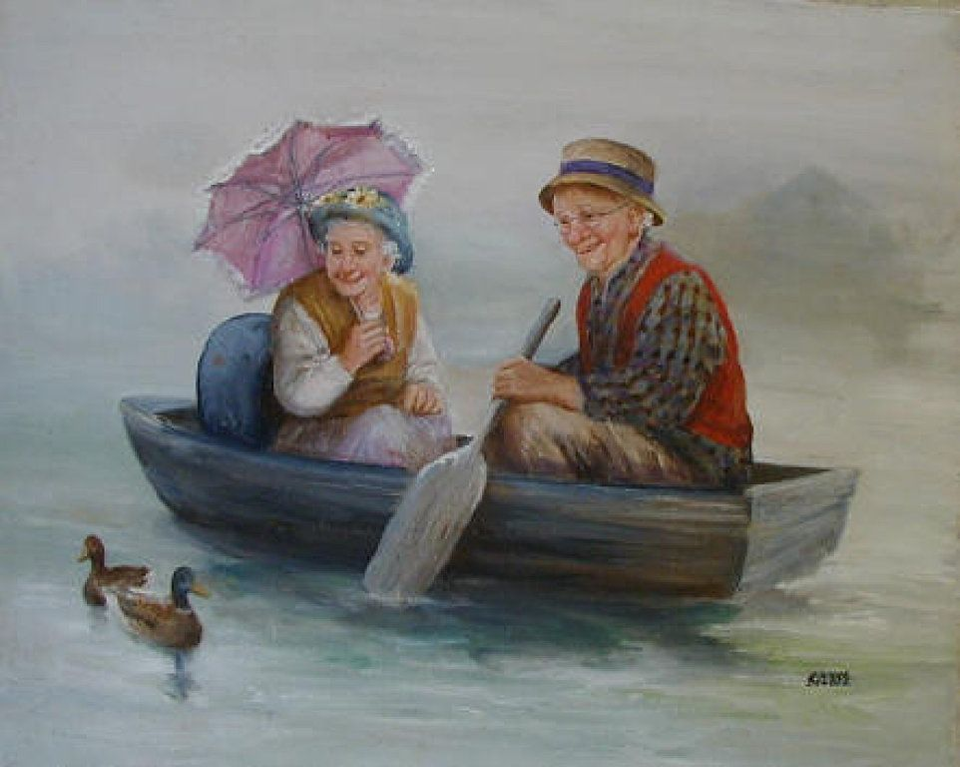
612.6 З 467
Буров, М. Здоровье и долголетие для пожилых : Рецепты и рекомендации / М. Буров, А. Светлицкая. – Москва : РИПОЛ классик, 2006. – 192 с. - (Ключи к здоровью). - ISBN 5-7905-4191-7.
Эта книга для людей преклонного возраста. Она призвана помочь пожилым людям сохранить и поправить свое здоровье. Природные дары – вот лучшее лекарство.

Slide 15
Знаменитый американский ученый Роберт Батлер говорил, что старость не следует обособлять, но стоит помнить, что у нее свои плюсы. Сегодня в стране пока что около 200 гериатров, которые конкретно работают в поликлиниках, реабилитационных центрах, научно-клинических учреждениях. Это не просто мало, это ничтожно мало. Их стали готовить, и во многих городах уже успешно работают специалисты, используя новые методы и установки. Один из известнейших исследователей проблем старения Давид Синклер уверен, что вскоре мы сумеем не только «замораживать» старение, но и обращать его вспять.

Slide 16
Известно всем, что в сорок лет
Жизнь только начинается,
Но в пятьдесят и шестьдесят
Уж точно, не кончается!
И даже в семьдесят, друзья,
Нет повода печалиться!
Еще так много впереди,
И жизнь вновь продолжается!
Желаю вам любить, мечтать,
Не знать печали, старости
И силы духа не терять,
Здоровья вам и радости!

Slide 17
Все представленные материалы находятся в Отделе научной литературы (каб. №22) и в Научном читальном зале (каб. №4) библиотеки ВГМУ
Приглашаем к чтению
Подготовила вед. библиотекарь О.А. Яковенко

